Slide 2
DIGITALISIERUNG Schadenmanagement
KIRSTEN KRUCHEN
18. Juni 2024
Notes:
Seit über 8 Jahren für die BELFOR in der Kunden- & Branchenbetreuung im Einsatz.
Ich lebe südlich von Hamburg in der Lüneburger Heide und wenn ich nicht mit den
Tieren im Wald unterwegs bin, dann verbringe ich meine Restzeit auf dem Golfplatz oder auf dem Wasser.

Slide 3
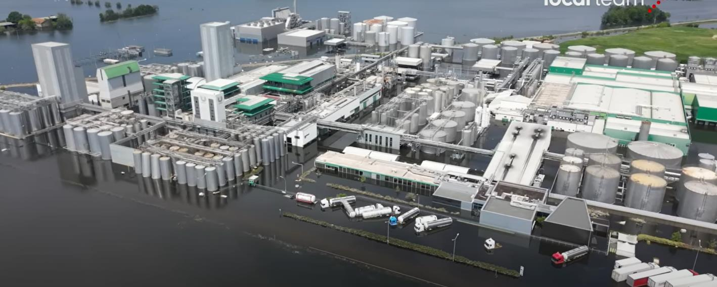
Emilia-Romagna, Mai 2023
Notes:
Unser Tagesgeschäft, ob wir wollen oder nicht..
Eine Lebensmittelwerk in der Emilia Romagna als Stellvertreter für eine ganze Region, die so aussah.
Herausforderung war, dass natürlich die meisten Mitarbeiter, des Kunden die gleiche Situation daheim hatten.
Da stehen wir nun..und reden über Digitalisierung.
Okay… versuchen wir es!

Slide 4
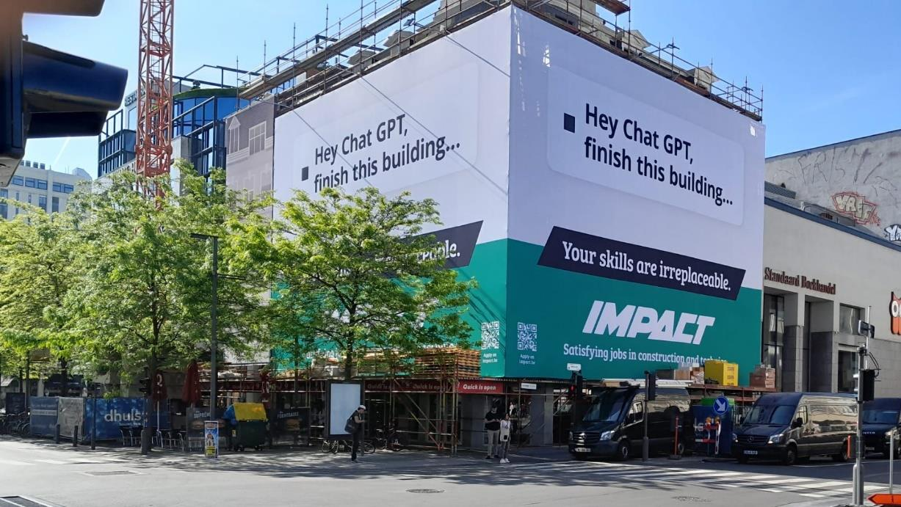
Notes:
Pronto ☺
Für meine 14.000 Kollegen weltweit und uns 1.100 Menschen in Deutschland, mit einem starken Nachunternehmer und Fachhandwerkernetz mag es heute noch ein Vorteil sein, das die KI es noch nicht komplett umsetzen kann, aber bei den Größenordnungen da draussen wäre es für uns schön, wenn sie hilft – denn ->>>

Slide 5
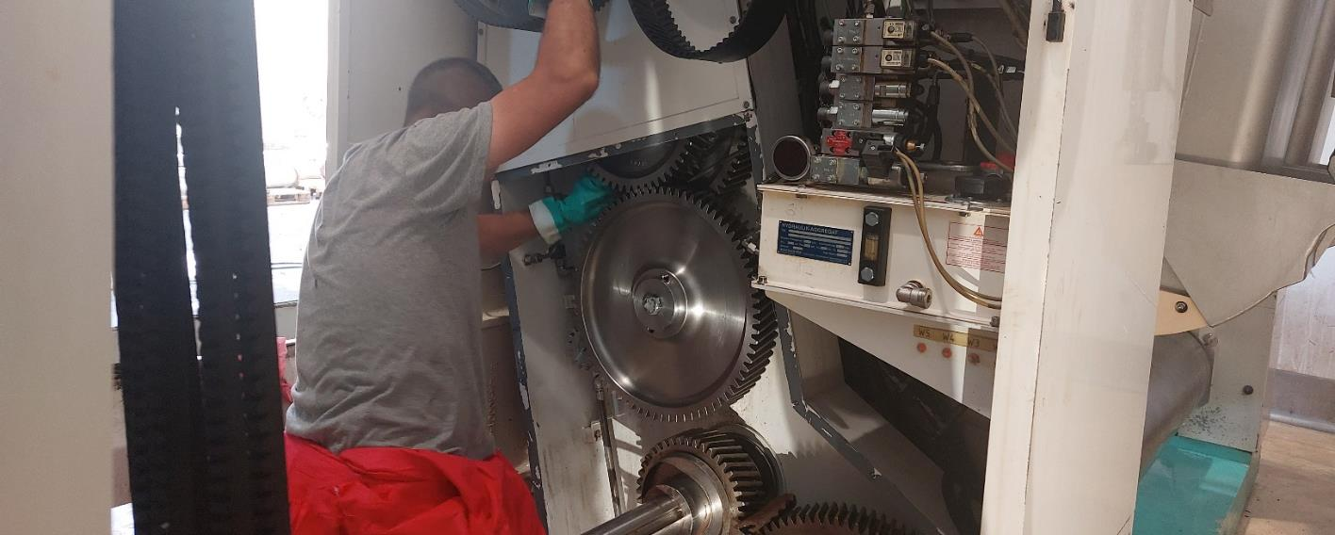
Emilia-Romagna, 1qm von 25.000qm Produktionsfläche
Notes:
Wenn nur dieser 1 qm von den 25.000 qm schon so viel Aufwand & technisches Know-How bedarf.
Damit wir das schaffen sind Planungen wichtig und Manpower. Die Beobachtung der klimatischen Entwicklungen und die Herleitung und Anpassungen an unser Tagesgeschäft.
Dazu ist es auch sinnvoll Fachbereiche in die besten Händen zu lassen. Lieber Herr Wiemers wir danken Ihnen und der SwissRe, dass wir anhand Ihrer Auswertungen Klarheit erlangen und uns nicht versehentlich in dem Ausmaß von zunehmenden Schäden im Tagesgeschäft verlieren. Sie bringen die Glaskugel in Zahlen Daten Fakten.

Slide 6
Growth in global natural catastrophe insured losses (USD bn, 2023 prices)
Notes:
Dazu ist es auch sinnvoll Fachbereiche in die besten Händen zu lassen. Lieber Herr Wiemers wir danken Ihnen und der SwissRe, dass wir anhand Ihrer Auswertungen Klarheit erlangen und uns nicht versehentlich in dem Ausmaß von zunehmenden Schäden im Tagesgeschäft verlieren. Sie bringen die Glaskugel in Zahlen Daten Fakten.

Slide 7
Annual insured losses from SCS in Europe (USD bn, 2023 prices), and trend
Notes:
Und bedauerlicherweise sehen wir das. Überall.

Slide 8
SchadenManagement
Management – Wortbedeutung
„the skillful or
resourceful use
of time and material“
Quelle: Collins English Dictionary.
Notes:
Das bedeutet für uns natürlich, dass wir Prozesse, Produkte, Hardware, Schnittstellen so schnell und intelligent wie möglich umsetzen und umsetzen müssen, um dem Entwicklungsprozess stand halten zu können.
Und das tun wir mit digitalen Lösungen, wie der Schadenaufnahme, Schadenakte, KI gesteuerter Trocknung, Partnern, die uns aus dem Bereich RiskManagement einbinden und indem wir Prozesse vor Schadeneintritt mit Kunden fixieren.
Auch wenn wir alle die Kunden im Auge haben ist in einem Schadenfall das Einbinden aller Stakeholder oft sehr komplex:
Neue Folie

Slide 9
Schadenmanagement, Ebenen und Stakeholder, Einflussgrößen
Schaden
Betrieb
Schaden-Abteilung
Schadenregulierer, Schadeninnendienst,
Leitungsfunktionen
Geschädigter
Claims Adjuster, Loss Adjuster
Versicherungsvermittler, Broker
Sachverständige
Ursache
Gebäude
Einrichtung, TKBE
Kaufmännisch, BU
Chemisch
Dienstleister
Prüfdienstleister, Belegprüfer
Schadendienstleister
Handwerker
Warenverwerter
Notes:
Somit haben wir mittlerweile viele Prozesse intelligent und digital aufgebaut:

Slide 10
DIGITALER Schadenprozess

Slide 11
Der digitale schadenprozess bei belfor
Aufbau
Auftrag
Angebot
Abbau
Abnahme
Trocknung
Rechnung
Schadenmeldung
Leckageortung
Schadentracking
Schadenaufnahme

Slide 12
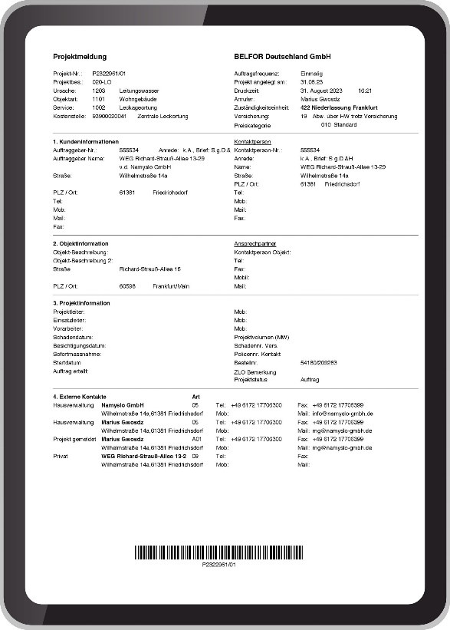
Der digitale schadenprozess bei belfor
Schadenmeldung

Slide 13
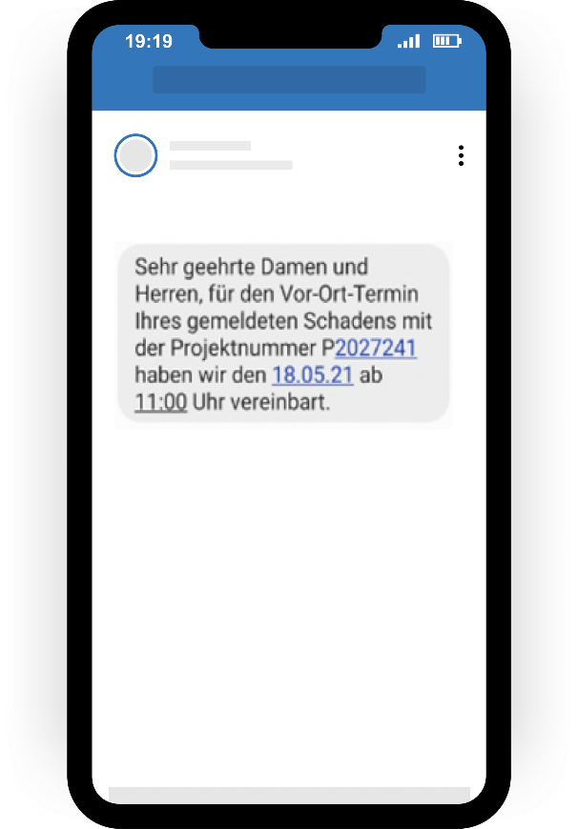
Der digitale schadenprozess bei belfor
Schadentracking

Slide 14
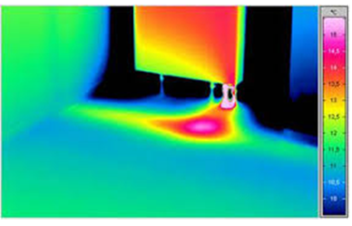
Der digitale schadenprozess bei belfor
Leckageortung

Slide 15
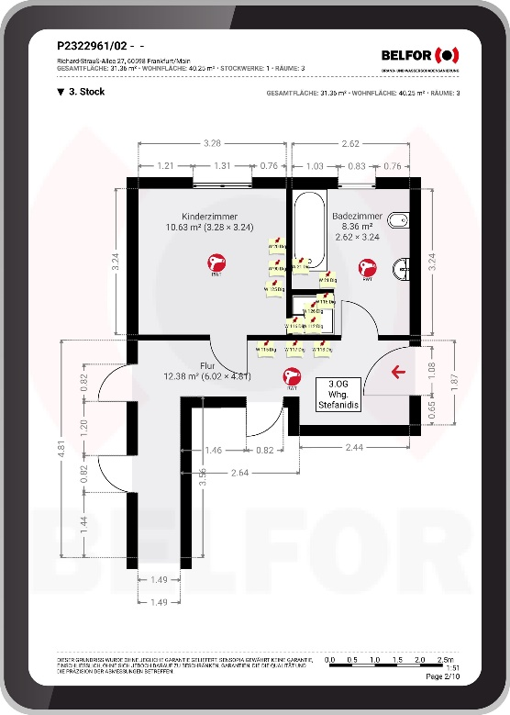
Der digitale schadenprozess bei belfor
Schadenaufnahme

Slide 16
Suffizienz. Verhaltensänderung, z.B. im Management Digitale Lösungen, Virtuelle Ortsbegehung
Notes:
Das ganze – meist bei größeren Schäden – mit einer 360° Schadenaufnahme, bei der der Link zur Aufnahme und möglichen Fortschrittskontrollen bis zur Abnahme dokumentiert werden kann.

Slide 17
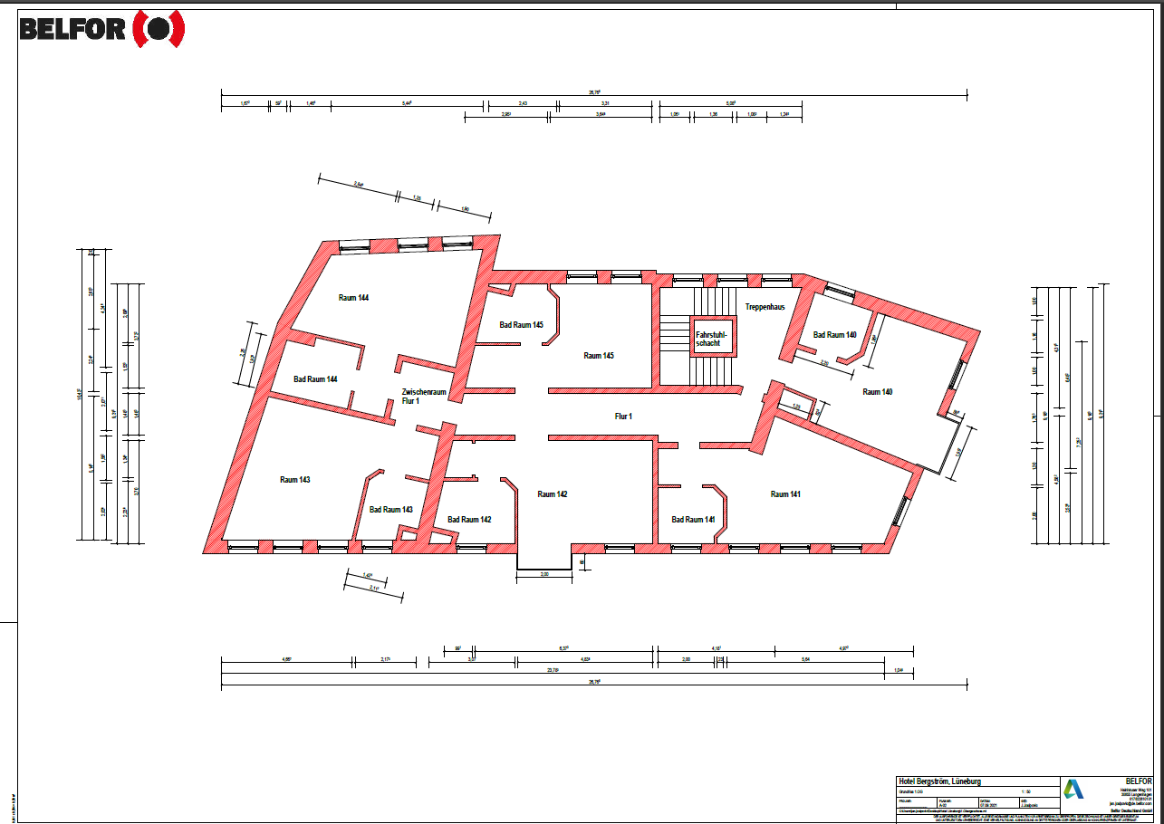
Umwandlung in CAD
Notes:
Ein wertvolles Nebenprodukt für alle im Projekt oder später für den Kunden, ist, dass die Daten in CAD überspielt werden können.

Slide 18
Der digitale schadenprozess bei belfor
Notes:
Natürlich warden daraus Angebot & Auftrag generiert und die Disposition plant den – in diesem Fall Trocknungsaufbau und alle weiteren Schritte bis hin zur Abrechnung.

Slide 19
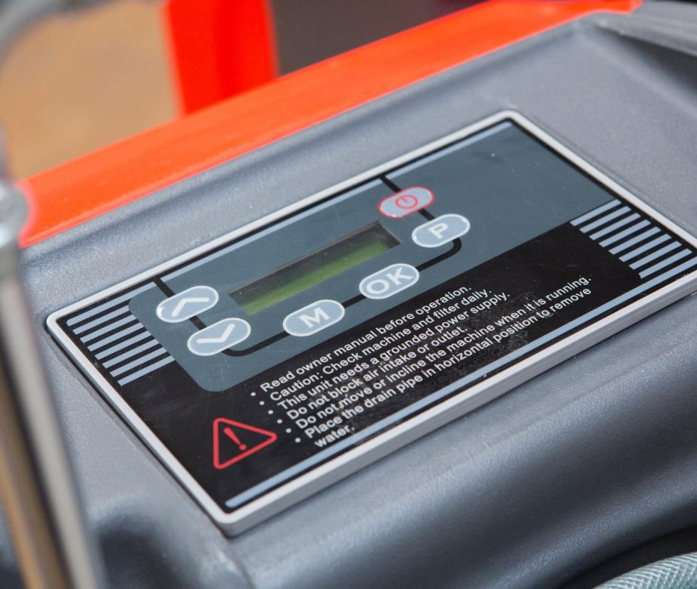
CO², Kosten- & Prozesseinsparungen durch KI gesteuerte Trocknung

Slide 20
BELFOR DRYsmart “Autonomen Trocknung” durch AI
Automatisierter Ablauf und Überwachung der Trocknung durch intelligente Gerätetechnik
Automatische Erfassung und Dokumentation der Strom und Feuchtewerte
Automatische Kontrolle und Transparenz über den Trocknungsprozess durch NB-IoT
Autonome Trocknung

Slide 21
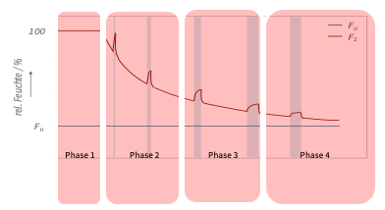
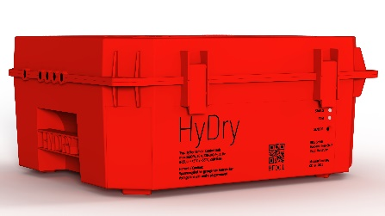
Netzwerk Kommunikation
Internet
Baustelle
BELFOR DRYsmart Box liefert Live-Daten:
Stromverbrauch sowie Statusmeldungen!
IRES Cloud
EQ-App
NB IoT
Anbindung REST API:
Übergabe Messwerte, Stromverbrauch und Warnmeldungen an BELFOR System
Internet
Trockner
Trockner
Belfor IT
Turbine
Lüfter
-43 %
Mail
Exchange
ESB
Biz Talk
ERP
Navision
DMS
d.3
Scan der Geräte auf Baustelle mit Equipment App

Slide 22
Verhaltensänderung + Technologie ersparen eine von drei Ortsbesichtigung?
Fahrten zum Industrieschaden im Raum München ohne 360° Schadenscan:
Schadenregulierer
PKW* An- und Abfahrt Köln - München 1.140km
}
Gebäudesachverständiger
PKW* An- und Abfahrt Köln - München 1.140km
1,01t CO₂
Maschinensachverständiger
PKW* An- und Abfahrt Hannover - München 1.300km
Stakeholder
Flug Hamburg - München 1.620km 0,32t CO₂
Makler
Zug Mülheim - München 1.252km 16kg CO₂
_{6.452km**}
1,33t CO₂
*Mittelklasse PKW, Diesel – Economy Class ☺
** 1/7 Erdumfang oder die Länge des Amazonas (6.400km) oder die Länge des Nils (6.500)
Notes:
** 1/7 Erdumfang oder die Länge des Amazonas (6.400km) oder die Länge des Nils (6.500)

Slide 23
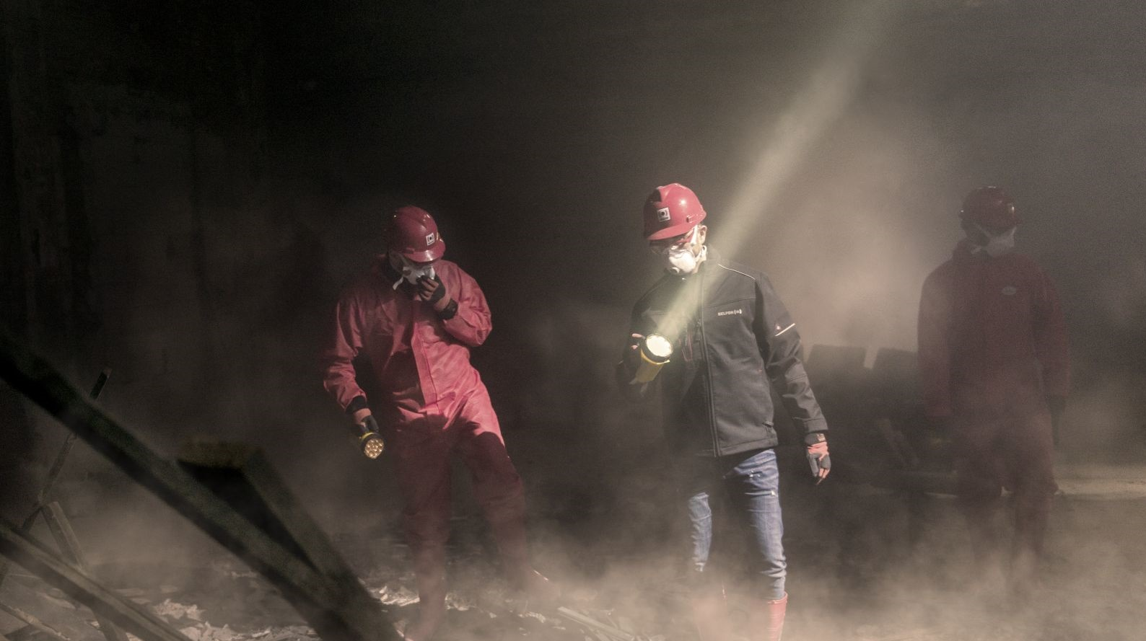
“Lassen Sie uns sprechen solange die Lichter an sind.“
Notes:
Herzlichen Dank für Ihre Aufmerksamkeit & wenn Sie Fragen haben stehe ich Ihnen gerne zur Seite.

